Slide 1
Ανάπτυξη Γραπτού Λόγου
Τάξη Ε’
Τεύχος Β’ – Ενότητα 7 (Σελ. 21, άσκ. 2)

Slide 2
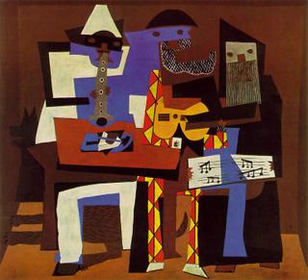
Μουσική και άλλες τέχνες
Pablo Picasso
«Τρεις μουσικοί

Slide 3
Μουσική και άλλες τέχνες
Γ. Σταθόπουλος
«Κοπέλα με άρπα»

Slide 4
Μουσική και άλλες τέχνες
Rene Magritte
«Λαϊκή γιορτή»

Slide 5
Το αλφαβητάρι των συναισθημάτων
Τι συναισθήματα μπορεί να σας προκαλεί ο πίνακας που επιλέξατε.
Καταγράψτε τα συναισθήματα αυτά και χρησιμοποιήστε τα στο κείμενό σας αργότερα.

Slide 6
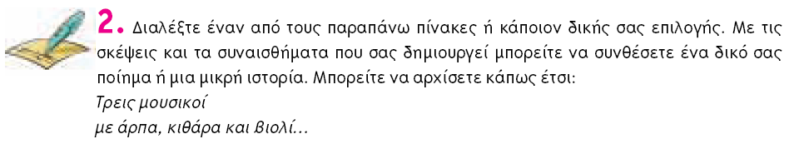
Μουσική και άλλες τέχνες
Τίτλος: Τρεις μουσικοί με άρπα, κιθάρα και βιολί Ήταν κάποτε τρεις μουσικοί με άρπα, κιθάρα και βιολί………………………………………………………………………………………………………………………………………………………….

Slide 7
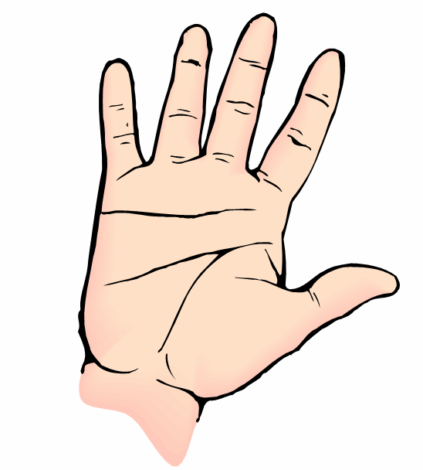
Το αφηγηματικό σχήμα- Οι πάράγραφοι
Τι συνέβηκε;
Παραγραφος 3
Κορύφωση
Παραγρ. 2
Πρόβλημα
Παράγραφος 1
Πρόλογος
Παραγρ. 4
Λύση
Πότε;
Πού;
Ποιος;
Παραγρ. 5
Επίλογος
Τελικές σκέψεις και
συναισθήματα
Αρχική κατάσταση

Slide 8
Αξιολόγηση
Διάβασε σε ένα δικό σου άνθρωπο την ιστορία που έγραψες.
Δώσε του το τετράδιό σου για να μπορέσει να συμπληρώσει τον πίνακα αξιολόγησης.
Όπου σημειώσεις όχι θα πρέπει να σκεφτείς τρόπους για να βελτιώσεις το κείμενό σου
Καλή επιτυχία!

Slide 9
Αξιολόγηση
Αξιολόγηση της ιστορίας
1. | Στην πρώτη παράγραφο φαίνεται το πότε, το πού και ποιοι είναι οι ήρωες; | Ναι | Όχι
2. | Παρουσιάστηκε κάποιο πρόβλημα ή συνέβηκε κάτι απρόσμενο που να κάνει την ιστορία ενδιαφέρουσα;
3. | Υπήρξε κάποιο σημείο που κορυφώθηκαν οι σκέψεις ή οι πράξεις ή τα συναισθήματα των ηρώων;
4. | Δόθηκε λύση στο πρόβλημα ή στο απρόοπτο γεγονός;
5. | Ο επίλογος δείχνει ότι τελειώνει ομαλά η ιστορία;
6. | Το κείμενο είναι γραμμένο με ωραία γράμματα;
7. | Οι λέξεις του κειμένου είναι τονισμένες;

